Slide 1
Das neue Bildungsprogramm 2027
Hier bist du richtig!

Slide 2
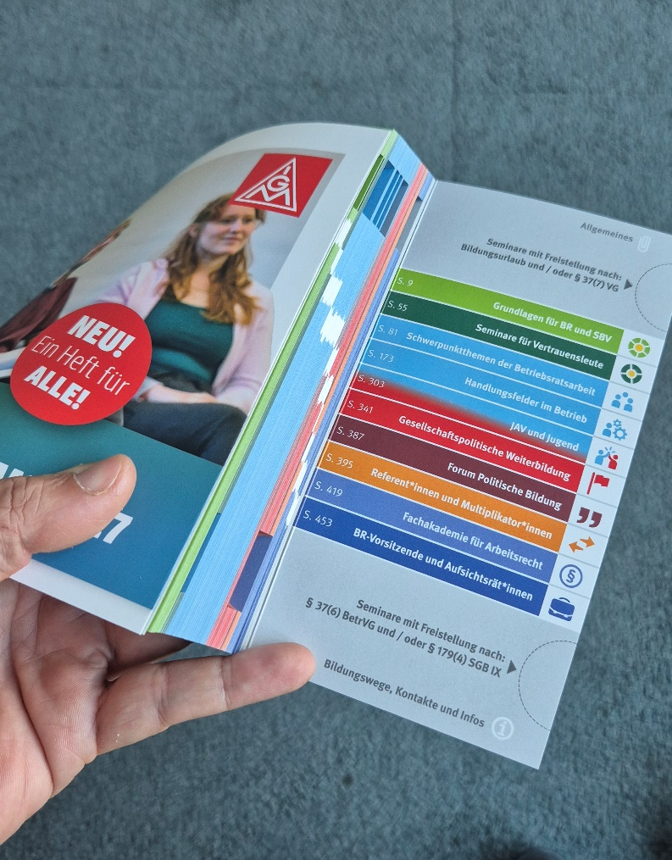
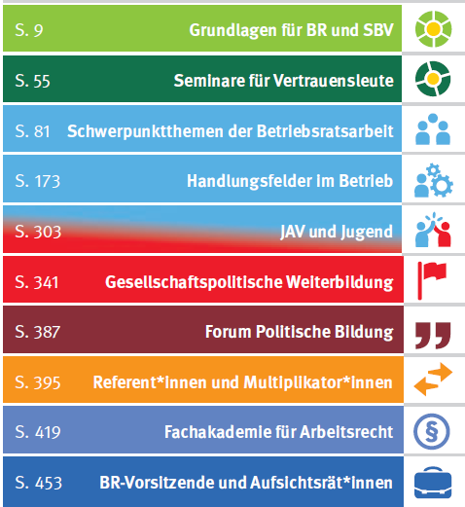
Die große Neuerung: nur noch ein Heft

Slide 3
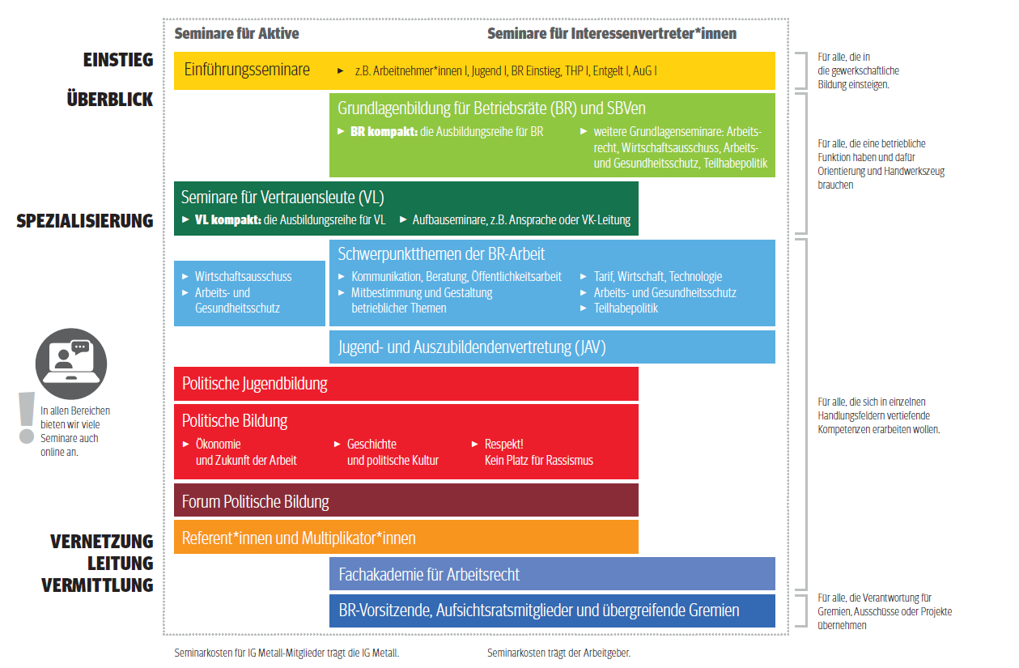

Orientierungshilfe zur Seminarsuche
➔ Seite 4

Slide 4
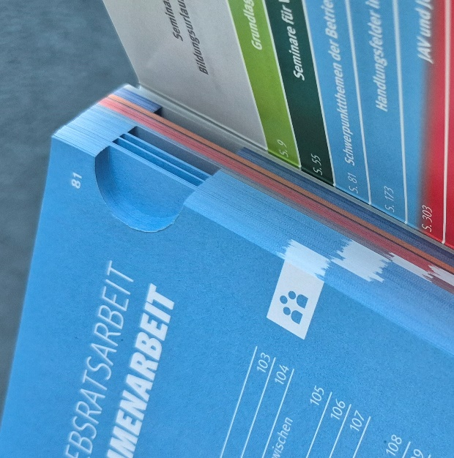

Dennoch noch zwei Zielgruppen
➔ Seite 7
Keine verdoppelten Seiten mehr auf zwei Hefte verteilt
Vertrauensleute und Aktive lassen die OBEN gestanzten Seiten aus.
BR, JAV und SBVen lassen die UNTEN gestanzten Seiten aus.
Ungestanzte Seiten sind für beide Zielgruppen relevant.

Slide 5

…außerdem neu:
Seite 2: url zum online-Beitritt
Umbenennung BR 1Umbenennung VL kompakt Modul
Titelumbenennungen:
- BR Einstieg statt BR 1
- Gute Arbeit statt Transformation
Neue Angebote zum Thema KI
Mehr Onlineangebote
Zielgruppenspezifische Seminare:
Gehörlose
Frauen
Studierende
Fremdsprachen
Seminar-anmeldung ab 01.09.2026 möglich!

Slide 6
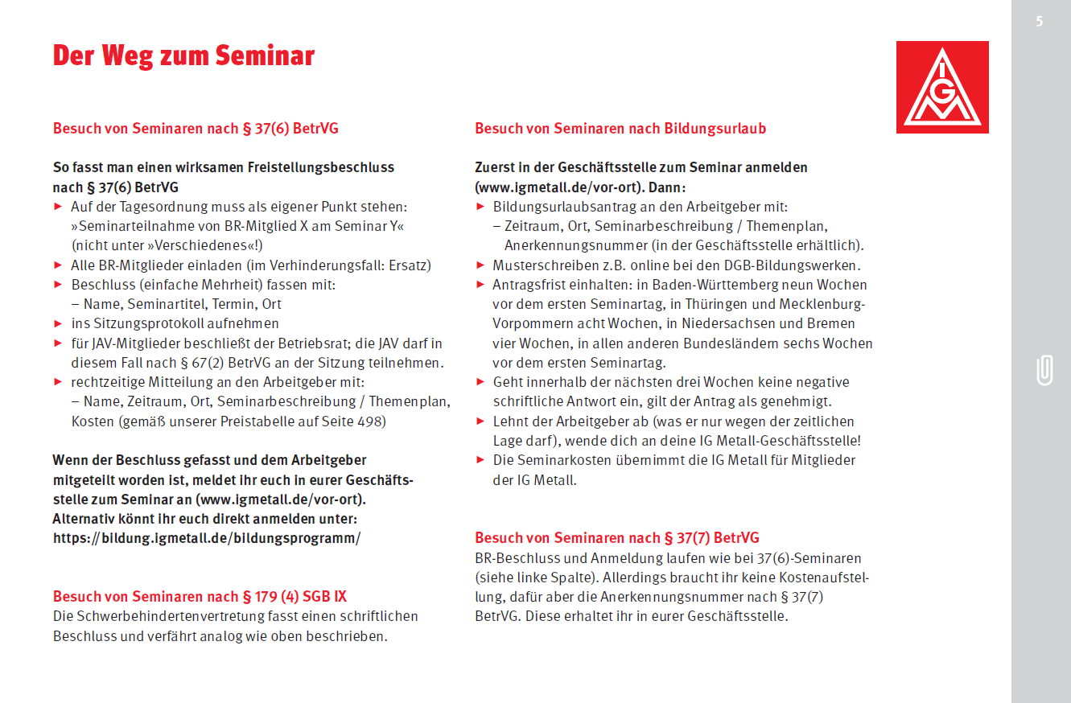
Überblick Freistellung / Anmeldung
➔ Seite 5
Kurz und knapp:
alle Zielgruppen
auf einer Seite
Neu: Direktanmeldung

Slide 7
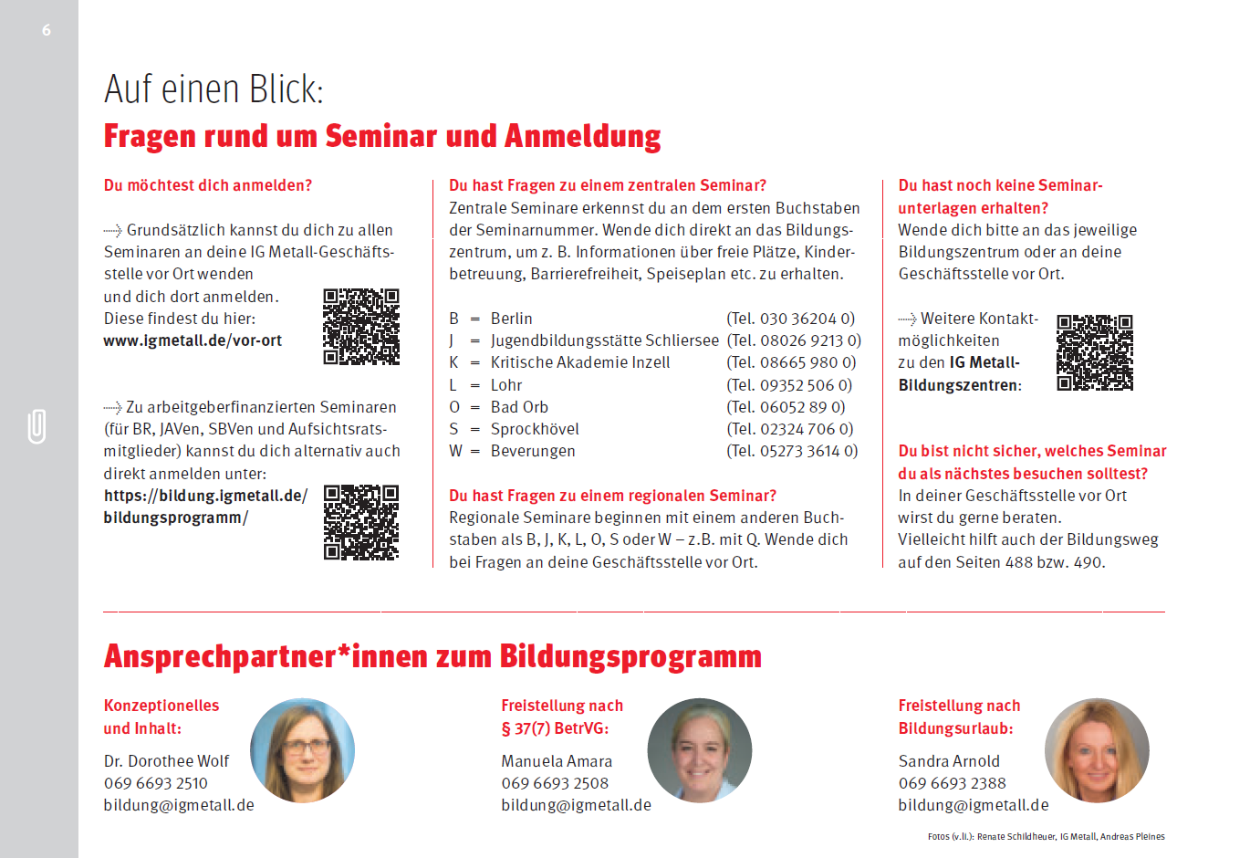
Fragen rund um Seminar und Anmeldung
Neu: Direktanmeldung

Slide 8

BR Grundlagenseminare (komplett in einem Kapitel)
Neuer Seminartitel fürs BR 1
Neu: BR kompakt und Arbeitsrecht auch online
Neu: Tarif in einfacher Sprache
NEUE
RUBRIK

Slide 9
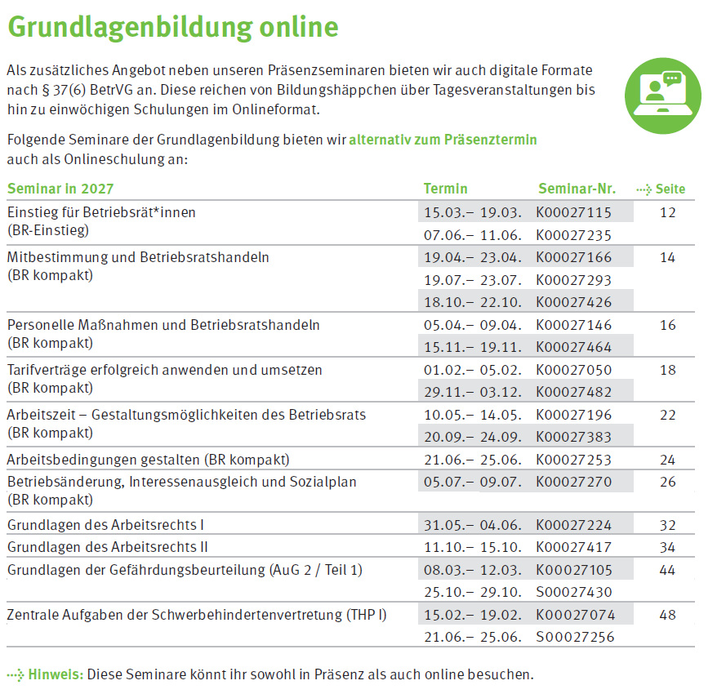
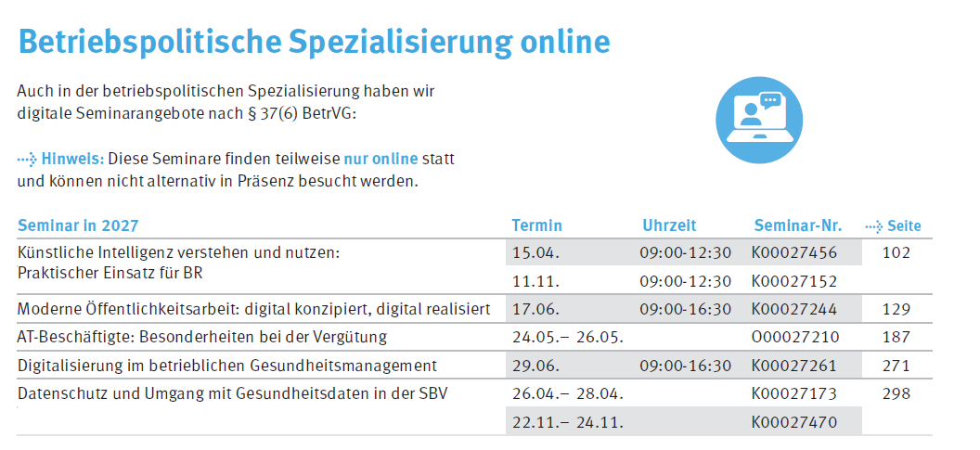
mehr Online-Angebote für Interessenvertretungen
➔ Seite 52f
NEUE
RUBRIK

Slide 10

VL Grundlagenbildung: jetzt inklusive Erschließung
Neuer Titel für das Modul „Transformation“
Neu: besondere Angebote für Frauen
Neu: AI Seminar in englisch
NEUE
RUBRIK
Neu: Coaching für Vertrauensleute

Slide 11
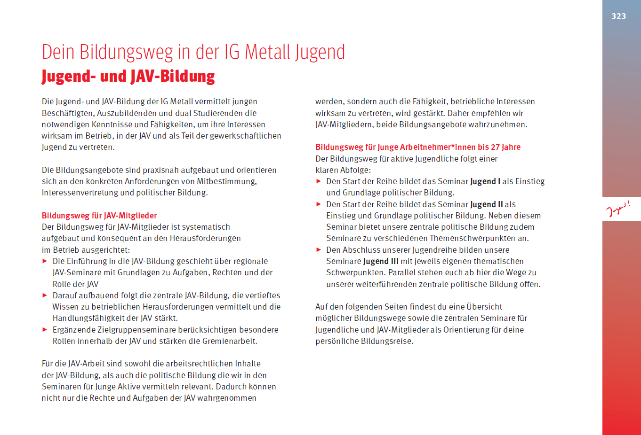
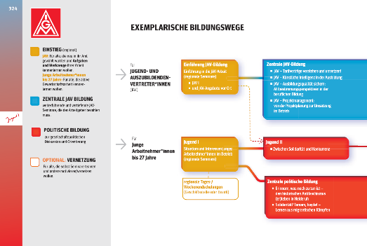
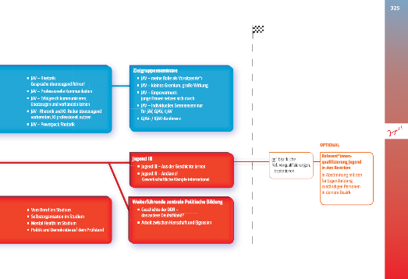
Neuer Bildungsweg
für Jugend und JAV
➔ Seite 323 ff

Slide 12
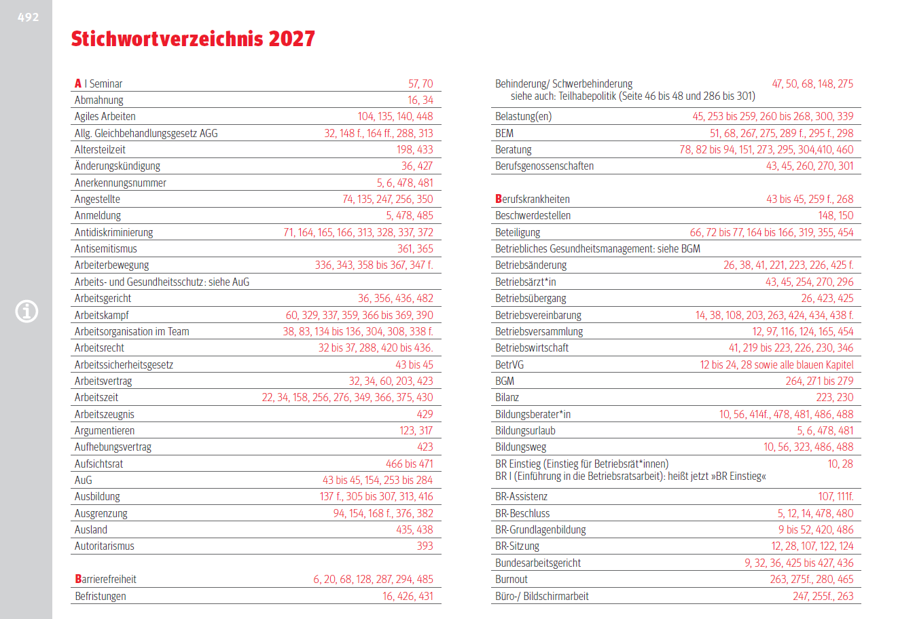
Nur noch ein Stichwortverzeichnis
→ vorletzte Seite
Nur noch ein Index
Keine Seitenverdopplung mehr
Oder ihr sucht nach Schlagwörtern im digitalen Bildungsprogramm!

Slide 13

Moodle deine lernplattform
Auf Moodle begleiten wir all unsere Seminare mit einem digitalen Lernraum
Digitale Unterstützung von Präsenzseminaren
Dauerhafter Zugriff auf alle Seminar- und Lernunterlagen
Interaktive Lerninhalte möglich
Platz für Nachbereitung von Seminaren
Einfache Vernetzung und Austausch
Referent*innen-Schulung zu Moodle
auf S. 174,
Heft 1 für Aktive
Das neue Bildungsprogramm 2023 | FB Gewerkschaftliche Bildungsarbeit

